Slide 1
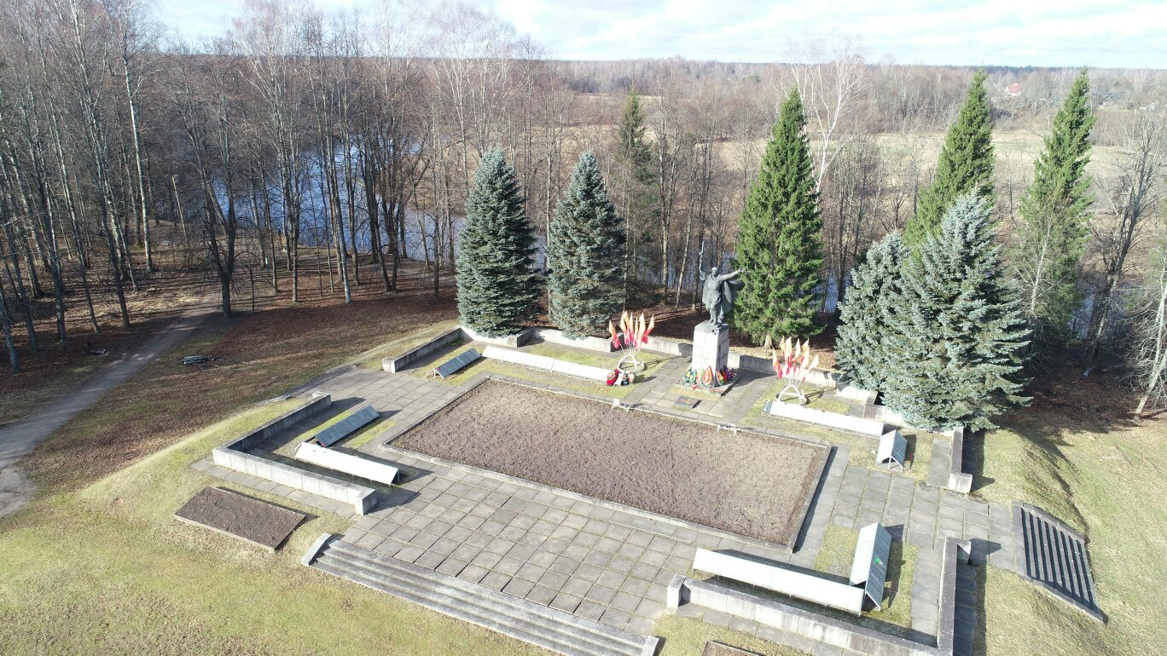
Об исполнении бюджета Холмского городского поселения за 2019 год
(Бюджет для граждан)
Комитет финансов Администрации Холмского муниципального района
2020год

Slide 2


Что такое «Бюджет для граждан»?
«Бюджет для граждан» познакомит Вас с положениями решения Холмского городского поселения о бюджете городского поселения и основными показателями его исполнения.
Представленная информация предназначена для широкого круга пользователей и будет интересна и полезна как студентам, педагогам, врачам, молодым семьям, так и пенсионерам и другим категориям населения, так как бюджет городского поселения затрагивает интересы каждого жителя поселения.
Граждане — и как налогоплательщики, и как потребители общественных благ — должны быть уверены в том, что передаваемые ими в распоряжение государства средства используются прозрачно и эффективно, приносят конкретные результаты как для общества в целом, так и для каждой семьи, для каждого человека.
Мы постарались в доступной и понятной для граждан форме показать основные параметры бюджета городского поселения.
Здравоохранение Администрация
Решение
Граждане
Бюджет
Образование
Глава
Финансы
Культура
Экономика
Социальная политика
Предприятия

Slide 3
Основные показатели социально-экономического развития Холмского городского поселения
показатель | 2018 год отчет | 2019 год
 |  | оценка | отчет
Численность постоянного населения (среднегодовая), тыс. человек | 3,44 | 3,38 | 3,38
Ввод в действие жилых домов, кв.м. | 390 | 231 | 231
Среднемесячная заработная плата одного работника, тыс. рублей | 26,3 | 26,5 | 26,5
Уровень безработицы, % | 1,0 | 0,9 | 0,9

Slide 4



Основные показатели исполнения бюджета Холмского городского поселения в 2019 году
(тыс. рублей)
 | заплани-ровано | исполнено | Темп роста к 2018 году, %
I. Доходы, всего | 95860,5 | 69534,5 | 337,6
из них:
Налоговые и неналоговые доходы | 5657,8 | 7459,8 | 123,7
Безвозмездные поступления | 90202,7 | 62074,7 | 426,2
II. Расходы, всего | 109263,0 | 72583,4 | 802,5
III. Дефицит (-), профицит (+) | -13402,5 | -3048,9 | -
VI. Источники финансирования дефицита | 13402,5 | 3048,9 | -

Slide 5
Основные показатели исполнения бюджета Холмского городского поселения по годам, тыс. рублей

Slide 6
Исполнение доходной части бюджета городского поселения за 2019 год, тыс.рублей
Показатель | заплани- ровано | исполнено | % исполнения
Налоговые доходы, в том числе: | 5533,3 | 6902,9 | 125
Акцизы по подакцизным товарам (продукции), производимым на территории Российской Федерации | 1123,3 | 1254,9 | 112
Налог на доходы физических лиц | 3100,0 | 3865,99 | 125
Земельный налог | 876 | 1054,7 | 121
Налог на имущество физических лиц | 434,0 | 727,4 | 168
Неналоговые доходы | 124,5 | 556,9 | 448
Безвозмездные поступления, в том числе: | 90202,7 | 62074,7 | 69
дотации | 1611,4 | 1611,4 | 100
субсидии | 86536,7 | 59468,6 | 69
субвенции | 198,9 | 198,9 | 100
Межбюджетные трансферты, передаваемые бюджетам муниципальных образований на осуществление части полномочий по решению вопросов местного значения в соответствии с заключёнными соглашениями | 1600,0 | 543,7 | 34
Прочие безвозмездные поступления | 255,7 | 255,7 | 100
ДОХОДЫ ВСЕГО: | 95860,5 | 69534,5 | 73

Slide 7
Налоговые и неналоговые доходы бюджета городского поселения в 2019 году
Структура налоговых и неналоговых доходов бюджета поселения за 2019 год в разрезе доходных источников (тыс.рублей, % в общей сумме доходов)
тыс. рублей

Slide 8
Основные направления расходов бюджета городского поселения в 2019 году, тыс. рублей
Всего – 72583,4 тыс. рублей
Процент исполнения в 2019г.: – 66,4 %

Slide 9
Исполнение расходной части бюджета городского поселения в 2019 году в разрезе разделов и подразделов, тыс.рублей
Наименование | Раздел, подраздел | заплани-ровано | исполне- но | % исполне-ния
Общегосударственные вопросы | 0100 | 58,2 | 37,5 | 64
Обеспечение деятельности финансовых, налоговых и таможенных органов и органов финансового (финансово-бюджетного) надзора | 0106 | 17,2 | 17,2 | 100
Резервные фонды | 0111 | 3,0 | 0 | 0
Другие общегосударственные вопросы | 0113 | 38,0 | 20,3 | 53
Национальная оборона | 0200 | 198,9 | 198,9 | 100
Мобилизационная и вневойсковая подготовка | 0203 | 198,9 | 198,9 | 100
Национальная экономика | 0400 | 92581,4 | 56667,2 | 61
Дорожное хозяйство(дорожные фонды) | 0409 | 92382,4 | 56468,2 | 61
Другие вопросы в области национальной экономики | 0412 | 199,0 | 199,0 | 100
Жилищно-коммунальное хозяйство | 0500 | 16368,7 | 15623,9 | 95
Жилищное хозяйство | 0501 | 198,1 | 198,1 | 100
Коммунальное хозяйство | 0502 | 6740,1 | 6740,1 | 100
Благоустройство | 0503 | 9430,5 | 8685,7 | 92
Образование | 0700 | 4,0 | 4,0
Молодежная политика и оздоровление детей | 0707 | 4,0 | 4,0 | 100

Slide 10
Исполнение расходной части бюджета городского поселения в 2019 году в разрезе разделов и подразделов, тыс.рублей
Наименование | Раздел, подраздел | запланировано | исполне- но | % исполне-ния
Культура и кинематография | 0801 | 34,0 | 34,0 | 100,0
культура | 0801 | 34,0 | 34,0 | 100,0
Физическая культура и спорт | 1100 | 18,0 | 18,0 | 100,0
Физическая культура | 1101 | 18,0 | 18,0 | 100,00
всего |  | 109263,0 | 72583,4 | 66,4

Slide 11
Исполнение бюджета городского поселения в разрезе муниципальных программ городского поселения за 2019 год, тыс.рублей
Наименование показателя | заплани- ровано | исполне-но | % исполне-ния
«Совершенствование и содержание дорожного хозяйства Холмского городского поселения на 2016-2018 годы и на период до 2021 года» | 92232,4 | 56318,2 | 61
«Развитие градостроительной деятельности в Холмском городском поселении на 2019-2021 годы» | 199,0 | 199,0 | 100
«Благоустройство территории в Холмском городском поселении на 2016-2018 годы и на период до 2021 года» | 7696,0 | 6951,2 | 90
«Формирование современной городской среды на территории Холмского городского поселения на 2018 -2022 годы» | 1734,5 | 1734,5 | 100
«Комплексное развитие систем коммунальной инфраструктуры водоснабжения и водоотведения в Холмском городском поселении на 2018-2020годы» | 6740,1 | 6740,1 | 100

Slide 12
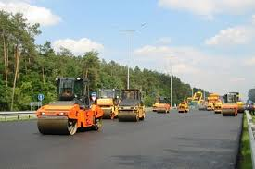
«Совершенствование и содержание дорожного хозяйства
Холмского городского поселения на 2016-2018 годы и на период до 2021 года»
Финансовое обеспечение (тыс. руб.):
2019 год |  | в %
план | факт | к плану
92232,4 | 56318,2 | 61
Цель программы:
Создание условий для безопасного и бесперебойного движения автомобильного транспорта путем обеспечения сохранности автомобильных дорог и улучшения их транспортно-эксплуатационного состояния
Ответственный исполнитель:
Администрация Холмского муниципального района в лице отдела обеспечения по вопросам жизнедеятельности и строительства Администрации муниципального района

Slide 13
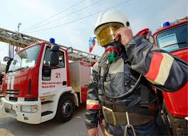
«Развитие градостроительной деятельности в Холмском городском поселении на 2019-2021 годы»
Цель программы:
Создание условий для устойчивого развития территории Холмского городского поселения
Ответственный исполнитель:
Администрация Холмского муниципального района, в лице отдела по вопросам жизнеобеспечения и строительства Администрации муниципального района.
Финансовое обеспечение (тыс. руб.):
2019 год |  | в %
план | факт | к плану
199 | 199 | 100

Slide 14
«Благоустройство территории в Холмском городском поселении на 2016-2018 годы и на плановый период до 2021 года»
Цель программы:
Обеспечение комфортных условий проживания жителей населенного пункта, в том числе улучшение внешнего облика населенного пункта, благоустройство территории населенного пункта
Ответственный исполнитель:
Администрация Холмского муниципального района, в лице отдела по вопросам жизнеобеспечения и строительства Администрации муниципального района
Финансовое обеспечение (тыс. руб.):
2019 год |  | % исполнения
план | факт | к плану 2019года
7696 | 6951,2 | 90
Расходы по наиболее значимым направлениям в 2019 году (тыс. рублей):
3008,2 | 528,9 | 231,8 | 3182,3
Организация уличного освещения на территории г.Холм | Озеленение территории городского поселения | Организация и содержание мест захоронения | Прочие мероприятия по благоустройству г.Холм
«Благоустройство территории в Холмском городском поселении на 2016-2018 годы»

Slide 15
Комитет финансов Администрации Холмского
муниципального района
Адрес:
175270,Новгородская обл.,
г.Холм, пл.Победы, д.4
Телефон / факс: (81654) 59-186
E-mail: holmfin@mail.ru
Режим работы: понедельник-пятница с 8:30 до 17:30,
выходной- суббота и воскресенье

